Slide 1
Android开发实战经典
第7章： Android中的基本控件（下）
—— 对话框：Dialog
北京魔乐科技软件学院
李兴华

Slide 2
本章目标
掌握对话框的主要作用；
可以使用AlertDialog和AlertDialog.Builder进行对话框的建立；
可以通过LayoutInflater进行定制对话框的实现；
可以定义日期对话框、时间对话框、进度对话框的操作。

Slide 3
对话框
在图形界面之中，对话框也是人机交互的一种重要形式，程序可以通过对话框对用户进行一些信息的提示，而用户也可以通过对话框的和程序进行一些简单的交互操作。
在Android的开发之中，所有的对话框都是从android.app.Dialog类继承而来，此类继承结构如下：
  java.lang.Object
  ↳ android.app.Dialog

Slide 4
Dialog类定义的常用方法
No. | 方法 | 类型 | 描述
1 | public void setTitle(CharSequence title) | 普通 | 设置对话框的显示标题
2 | public void setTitle(int titleId) | 普通 | 设置对话框的显示标题，内容为资源文件指定
3 | public void show() | 普通 | 显示对话框
4 | public void hide() | 普通 | 隐藏对话框
5 | public boolean isShowing() | 普通 | 判断对话框是否显示
6 | public void setContentView(View view) | 普通 | 设置View组件
7 | public void setContentView(int layoutResID) | 普通 | 设置View组件的ID
8 | public void dismiss() | 普通 | 隐藏对话框
9 | public void closeOptionsMenu() | 普通 | 关闭选项菜单
10 | public void setDismissMessage(Message msg) | 普通 | 设置隐藏对话框时的消息
11 | public void setCancelable(boolean flag) | 普通 | 设置是否可以取消
12 | public void setCancelMessage(Message msg) | 普通 | 设置对话框取消时的消息
13 | public void cancel() | 普通 | 取消对话框，与dismiss()方法类似
14 | public Window getWindow() | 普通 | 取得Window对象
15 | public void setOnShowListener( DialogInterface.OnShowListener listener) | 普通 | 设置对话框打开时监听
16 | public void setOnDismissListener ( DialogInterface.OnDismissListener listener) | 普通 | 对话框隐藏时监听
17 | public void setOnCancelListener( DialogInterface.OnCancelListener listener) | 普通 | 设置对话框取消时监听

Slide 5
警告框（AlertDialog）
警告框（AlertDialog）是在项目中出现的最简单的一种对话框，主要的目的是为用户显示一条警告信息，AlertDialog也是在对话框中使用最多的一个类，而且是Dialog的直接子类，此类继承结构如下：
  java.lang.Object
  ↳ android.app.Dialog
  ↳ android.app.AlertDialog
如果要想实例化AlertDialog类往往都依靠其内部类：AlertDialog.Builder完成。

Slide 6
AlertDialog.Builder类的常用方法
No. | 方法 | 类型 | 描述
1 | public AlertDialog.Builder(Context context) | 构造 | 创建AlertDialog.Builder对象
2 | public AlertDialog.Builder setMessage (int messageId) | 普通 | 设置显示信息的资源ID
3 | public AlertDialog.Builder setMessage (CharSequence message) | 普通 | 设置显示信息的字符串
4 | public AlertDialog.Builder setView(View view) | 普通 | 设置显示的View组件
5 | public AlertDialog.Builder setSingleChoiceItems (CharSequence[] items, int checkedItem, DialogInterface.OnClickListener listener) | 普通 | 设置对话框显示一个单选的List，指定默认选中项，同时设置监听处理操作
6 | public AlertDialog.Builder setSingleChoiceItems (ListAdapter adapter, int checkedItem, DialogInterface.OnClickListener listener) | 普通 | 设置对话框显示一个单选的List，指定默认选中项，同时设置监听处理操作
7 | public AlertDialog.Builder setMultiChoiceItems (CharSequence[] items, boolean[] checkedItems, DialogInterface.OnMultiChoiceClickListener listener) | 普通 | 设置对话框显示一个复选的List，同时设置监听处理操作
8 | public AlertDialog.Builder setPositiveButton (CharSequence text, DialogInterface.OnClickListener listener) | 普通 | 为对话框添加一个确认按钮，同时设置监听操作
9 | public AlertDialog.Builder setPositiveButton (int textId, DialogInterface.OnClickListener listener) | 普通 | 为对话框添加一个确认按钮，显示内容由资源文件指定，并设置监听操作

Slide 7
AlertDialog.Builder类的常用方法
No. | 方法 | 类型 | 描述
10 | public AlertDialog.Builder setNegativeButton (CharSequence text, DialogInterface.OnClickListener listener) | 普通 | 为对话框设置一个取消按钮，并设置监听操作
11 | public AlertDialog.Builder setNegativeButton (int textId, DialogInterface.OnClickListener listener) | 普通 | 为对话框设置一个取消按钮，显示内容由资源文件指定，并设置监听操作
12 | public AlertDialog.Builder setNeutralButton(CharSequence text, DialogInterface.OnClickListener listener) | 普通 | 设置一个普通按钮，并设置监听操作
13 | public AlertDialog.Builder setNeutralButton(int textId, DialogInterface.OnClickListener listener) | 普通 | 设置一个普通按钮，显示内容由资源文件指定，并设置监听操作
14 | public AlertDialog.Builder setItems(CharSequence[] items, DialogInterface.OnClickListener listener) | 普通 | 将信息内容设置为列表项，同时设置监听操作
15 | public AlertDialog.Builder setItems(int itemsId, DialogInterface.OnClickListener listener) | 普通 | 将信息内容设置为列表项，列表项内容由资源文件指定，同时设置监听操作
16 | public AlertDialog create() | 普通 | 创建AlertDialog的实例化对象
17 | public AlertDialog.Builder setIcon(Drawable icon) | 普通 | 设置显示的图标
18 | public AlertDialog.Builder setIcon(int iconId) | 普通 | 设置要显示图标的资源ID

Slide 8
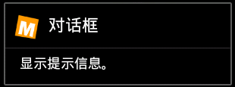
范例：创建一个简单的对话框
package org.lxh.demo; import android.app.Activity; import android.app.AlertDialog; import android.app.Dialog; import android.os.Bundle; public class MyDialogDemo extends Activity { @Override public void onCreate(Bundle savedInstanceState) { super.onCreate(savedInstanceState); super.setContentView(R.layout.main); // 调用布局管理器 Dialog dialog = new AlertDialog.Builder(this) .setTitle("对话框") // 设置标题 .setMessage("显示提示信息。") // 显示信息 .setIcon(R.drawable.pic_m) // 设置显示的Icon .create(); // 创建Dialog dialog.show(); // 显示对话框 } }

Slide 9
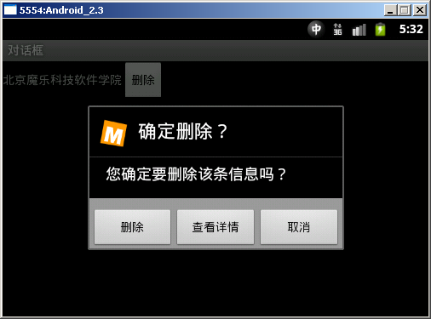
范例：定义复杂对话框

Slide 10
范例：定义布局文件
<?xml version="1.0" encoding="utf-8"?> <LinearLayout → 线型布局管理器 xmlns:android="http://schemas.android.com/apk/res/android" android:id="@+id/MyLayout" → 布局管理器ID，程序中使用 android:orientation="horizontal" → 组件采用水平排列 android:layout_width="fill_parent" → 组件宽度为屏幕宽度 android:layout_height="fill_parent"> → 组件高度为屏幕高度 <TextView → 定义文本显示组件 android:id="@+id/mytext" → 此组件ID，程序中使用 android:text="北京魔乐科技软件学院" → 默认的显示文字 android:layout_width="wrap_content" → 组件宽度为文字宽度 android:layout_height="wrap_content"/> → 组件高度为文字高度 <Button → 定义普通按钮 android:id="@+id/mybut" → 此组件ID，程序中使用 android:text="删除" → 组件的默认显示文字 android:layout_width="wrap_content" → 组件的宽度为文字宽读 android:layout_height="wrap_content"/> → 组件的高度为文字高度 </LinearLayout>

Slide 11
范例：编写Activity程序，显示对话框
public class MyDialogDemo extends Activity { private Button mybut = null ; // 定义按钮组件 @Override public void onCreate(Bundle savedInstanceState) { super.onCreate(savedInstanceState); super.setContentView(R.layout.main); // 调用布局管理器 this.mybut = (Button) super.findViewById(R.id.mybut) ; // 取得组件 this.mybut.setOnClickListener(new OnClickListenerImpl()) ; // 设置单击事件 } private class OnClickListenerImpl implements OnClickListener { @Override public void onClick(View v) { Dialog dialog = new AlertDialog.Builder(MyDialogDemo.this) // 实例化对象 .setIcon(R.drawable.pic_m) // 设置显示图片 .setTitle("确定删除？") // 设置显示标题 .setMessage("您确定要删除该条信息吗？") // 设置显示内容 .setPositiveButton("删除", // 增加一个确定按钮 new DialogInterface.OnClickListener() {// 设置操作监听 public void onClick(DialogInterface dialog,int whichButton) { // 单击事件 } }).setNeutralButton("查看详情", // 增加普通按钮 new DialogInterface.OnClickListener() { // 设置监听操作 public void onClick(DialogInterface dialog, int whichButton) {// 单击事件 }}).setNegativeButton("取消", // 增加取消按钮 new DialogInterface.OnClickListener() {// 设置操作监听 public void onClick(DialogInterface dialog,int whichButton) { }}).create(); // 创建Dialog dialog.show(); // 显示对话框 }} // 单击事件 }

Slide 12
操作事件
在对话框里面增加按钮时每个按钮都设置了DialogInterface.OnClickListener事件监听接口操作对象，此接口主要负责对话框中按钮的事件处理操作，此接口定义如下：
public interface DialogInterface.OnClickListener { /** * 对话框单击时触发操作 * @param dialog Dialog的父接口 * @param which 返回选中对话框选项的位置（position） */ public abstract void onClick (DialogInterface dialog, int which) ; }

Slide 13
对话框事件处理接口
No. | 接口名称 | 描述
1 | DialogInterface.OnClickListener | 对话框单击事件处理接口
2 | DialogInterface.OnCancelListener | 对话框取消事件处理接口
3 | DialogInterface.OnDismissListener | 对话框隐藏事件处理接口
4 | DialogInterface.OnKeyListener | 对话框键盘事件处理接口
5 | DialogInterface.OnMultiChoiceClickListener | 对话框多选事件处理接口
6 | DialogInterface.OnShowListener | 对话框显示事件处理接口

Slide 14
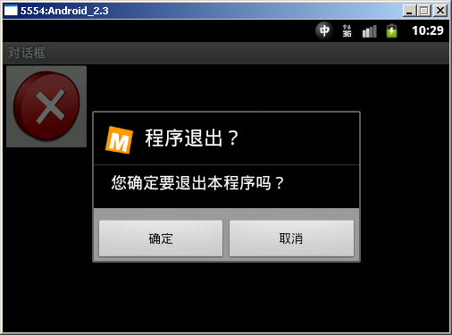
范例：程序退出提示

Slide 15
范例：定义布局管理器 —— main.xml
<?xml version="1.0" encoding="utf-8"?> <LinearLayout → 线型布局管理器 xmlns:android="http://schemas.android.com/apk/res/android" android:id="@+id/MyLayout" → 布局管理器ID，程序中使用 android:orientation="horizontal" → 所有组件水平摆放 android:layout_width="fill_parent" → 布局管理器宽度为屏幕宽度 android:layout_height="fill_parent"> → 布局管理器高度为屏幕高度 <ImageButton → 定义图片按钮 android:id="@+id/but" → 组件ID，程序中使用 android:src="@drawable/exit" → 组件显示图片 android:layout_width="wrap_content" → 组件宽度为图片宽度 android:layout_height="wrap_content"/> → 组件高度为图片高度 </LinearLayout>

Slide 16
范例：定义Activity程序，编写对话框
@Override public boolean onKeyDown(int keyCode, KeyEvent event) { if (keyCode == KeyEvent.KEYCODE_BACK) { // 如果是手机上的返回键 this.exitDialog(); // 提示退出对话框 } return false; } private void exitDialog() { Dialog dialog = new AlertDialog.Builder(MyDialogDemo.this) // 实例化对象 .setIcon(R.drawable.pic_m) // 设置显示图片 .setTitle("程序退出？") // 设置显示标题 .setMessage("您确定要退出本程序吗？") // 设置显示内容 .setPositiveButton("确定", // 增加一个确定按钮 new DialogInterface.OnClickListener() { // 设置操作监听 MyDialogDemo.this.finish() ;// 程序结束 } }).setNegativeButton("取消", // 增加取消按钮 new DialogInterface.OnClickListener() { // 设置操作监听 public void onClick(DialogInterface dialog, int whichButton) { // 单击事件 } }).create(); // 创建Dialog dialog.show(); // 显示对话框 } }
Notes:
package org.lxh.demo;import android.app.Activity;import android.app.AlertDialog;import android.app.Dialog;import android.content.DialogInterface;import android.os.Bundle;import android.view.KeyEvent;import android.view.View;import android.view.View.OnClickListener;import android.widget.ImageButton;public class MyDialogDemo extends Activity { private ImageButton but = null ; // 定义按钮组件 @Override public void onCreate(Bundle savedInstanceState) { super.onCreate(savedInstanceState); super.setContentView(R.layout.main); // 调用布局管理器 this.but = (ImageButton) super.findViewById(R.id.but) ; // 取得组件 this.but.setOnClickListener(new OnClickListenerImpl()) ;// 设置单击事件 } private class OnClickListenerImpl implements OnClickListener { @Override public void onClick(View v) { MyDialogDemo.this.exitDialog() ; // 提示退出对话框 }} // 单击事件 @Override public boolean onKeyDown(int keyCode, KeyEvent event) { if (keyCode == KeyEvent.KEYCODE_BACK) { // 如果是手机上的返回键 this.exitDialog(); // 提示退出对话框 } return false; } private void exitDialog() { Dialog dialog = new AlertDialog.Builder(MyDialogDemo.this) // 实例化对象 .setIcon(R.drawable.pic_m) // 设置显示图片 .setTitle("程序退出？") // 设置显示标题 .setMessage("您确定要退出本程序吗？") // 设置显示内容 .setPositiveButton("确定", // 增加一个确定按钮 new DialogInterface.OnClickListener() { // 设置操作监听 public void onClick(DialogInterface dialog, int whichButton) { // 单击事件 MyDialogDemo.this.finish() ; // 程序结束 } }).setNegativeButton("取消", // 增加取消按钮 new DialogInterface.OnClickListener() { // 设置操作监听 public void onClick(DialogInterface dialog, int whichButton) { // 单击事件 } }).create(); // 创建Dialog dialog.show(); // 显示对话框 }}

Slide 17
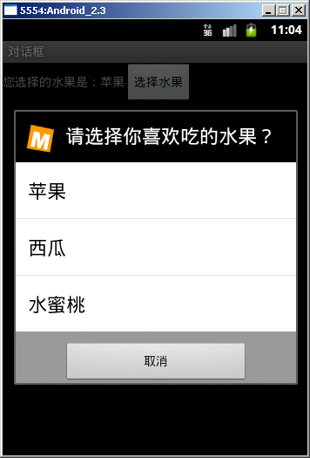
范例：对话框列表

Slide 18
范例：在main.xml文件之中定义组件
<?xml version="1.0" encoding="utf-8"?> <LinearLayout → 线型布局管理器 xmlns:android="http://schemas.android.com/apk/res/android" android:id="@+id/MyLayout" → 布局管理器ID，程序中使用 android:orientation="horizontal" → 组件使用水平排列 android:layout_width="fill_parent" → 组件宽度为屏幕宽度 android:layout_height="fill_parent"> → 组件高度为屏幕高度 <TextView → 定义文本显示组件 android:id="@+id/mych" → 组件ID，程序中使用 android:text="" → 组件文字 android:layout_width="wrap_content" → 组件宽度为文字宽度 android:layout_height="wrap_content"/> → 组件高度为文字高度 <Button → 定义普通按钮 android:id="@+id/mybut" → 组件ID，程序中使用 android:text="选择水果" → 默认显示文本 android:layout_width="wrap_content" → 组件宽度为文字宽度 android:layout_height="wrap_content"/> → 组件高度为文字高度 </LinearLayout>

Slide 19
范例：定义Activity程序，操作对话框（A）
package org.lxh.demo; import android.app.Activity; import android.app.AlertDialog; import android.app.Dialog; import android.content.DialogInterface; import android.os.Bundle; import android.view.View; import android.view.View.OnClickListener; import android.widget.Button; import android.widget.TextView; public class MyDialogDemo extends Activity { private Button mybut = null ; // 定义按钮组件 private TextView mych = null ; // 定义文本显示组件 private String fruitData[] = new String[] {"苹果","西瓜","水蜜桃"} ;// 定义选项数据 @Override public void onCreate(Bundle savedInstanceState) { super.onCreate(savedInstanceState); super.setContentView(R.layout.main); // 调用布局管理器 this.mybut = (Button) super.findViewById(R.id.mybut) ; // 取得组件 this.mych = (TextView) super.findViewById(R.id.mych) ; // 取得组件 this.mybut.setOnClickListener(new OnClickListenerImpl()) ;// 设置单击事件 }

Slide 20
范例：定义Activity程序，操作对话框
private class OnClickListenerImpl implements OnClickListener { @Override public void onClick(View v) { Dialog dialog = new AlertDialog.Builder(MyDialogDemo.this) // 实例化对象 .setIcon(R.drawable.pic_m) // 设置显示图片 .setTitle("请选择你喜欢吃的水果？") // 设置显示标题 .setNegativeButton("取消", // 增加取消按钮 new DialogInterface.OnClickListener() {// 设置操作监听 public void onClick(DialogInterface dialog, int whichButton) { // 单击事件 }}) .setItems(fruitData, // 设置列表选项 new DialogInterface.OnClickListener() { public void onClick(DialogInterface dialog, int which) { // 设置显示信息 MyDialogDemo.this.mych.setText("您选择的水果是："+ fruitData[which]);// 设置文字 }}).create(); // 创建Dialog dialog.show(); // 显示对话框 }} // 单击事件 }

Slide 21
通过资源文件读取
以上的程序是直接将所有要显示文字信息直接通过对象数组的形式在Activity中进行了定义，如果有需要用户也可以直接在一个资源文件之中定义。

Slide 22
范例：定义资源文件 —— res/values/fruit_data.xml
<?xml version="1.0" encoding="utf-8"?> <resources> <string-array name="fruit_labels"> <item>苹果</item> <item>西瓜</item> <item>水蜜桃</item> </string-array> </resources>

Slide 23
范例：修改Activity程序
.setItems(R.array.fruit_labels, // 设置列表选项 new DialogInterface.OnClickListener() { public void onClick(DialogInterface dialog, int which) { // 设置显示信息 MyDialogDemo.this.mych .setText("您选择的水果是：" + MyDialogDemo.this // 找到MyView对象 .getResources() // 读取资源 .getStringArray( // 读取数组信息 R.array.fruit_labels)[which]);

Slide 24
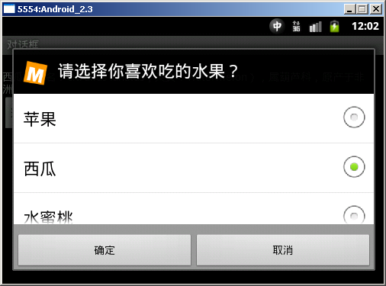
范例：对话框显示单选钮

Slide 25
范例：设置单选项对话框，在main.xml文件中配置
<?xml version="1.0" encoding="utf-8"?> <LinearLayout → 线型布局管理器 xmlns:android="http://schemas.android.com/apk/res/android" android:id="@+id/MyLayout" → 布局管理器ID android:orientation="vertical" → 组件采用垂直摆放 android:layout_width="fill_parent" → 布局管理器宽度为屏幕宽度 android:layout_height="fill_parent"> → 布局管理器高度为屏幕高度 <TextView → 定义文本显示框 android:id="@+id/mych" → 组件ID，程序中使用 android:text="" → 默认显示文字 android:layout_width="wrap_content" → 组件宽度为文字宽度 android:layout_height="wrap_content"/> → 组件高度为文字高度 <TextView → 定义文本显示框 android:id="@+id/mytext" → 组件ID，程序中使用 android:text="" → 默认显示文字 android:layout_width="wrap_content" → 组件宽度为文字宽度 android:layout_height="wrap_content"/> → 组件高度为文字高度 <Button → 定义普通按钮 android:id="@+id/mybut" → 组件ID，程序中使用 android:text="选择水果" → 默认显示文字 android:layout_width="wrap_content" → 组件宽度为文字宽度 android:layout_height="wrap_content"/> → 组件高度为文字高度 </LinearLayout>

Slide 26
范例：完成单选列表操作，定义Activity程序（A）
package org.lxh.demo; import android.app.Activity; import android.app.AlertDialog; import android.app.Dialog; import android.content.DialogInterface; import android.os.Bundle; import android.view.View; import android.view.View.OnClickListener; import android.widget.Button; import android.widget.TextView; public class MyDialogDemo extends Activity { private Button mybut = null ; // 定义按钮组件 private TextView mych = null ; // 定义文本显示组件 private TextView mytext = null ; // 定义文本显示组件 private int chNum = 0 ; // 记录选中项 private String fruitData [] = new String[] { "苹果", "西瓜", "水蜜桃" }; // 单选项 private String fruitDesc [] = new String[] { "苹果，植物类水果，多次花果，具有丰富营养成分，有食疗、辅助治疗功能。", "西瓜（学名：Citrullus lanatus，英文：Watermelon），属葫芦科，原产于非洲。", “水蜜桃，在植物分类学上属于蔷薇科，梅属，桃亚属，为落叶小乔木。” }; // 详细信息 @Override public void onCreate(Bundle savedInstanceState) { super.onCreate(savedInstanceState); super.setContentView(R.layout.main); // 调用布局管理器 this.mybut = (Button) super.findViewById(R.id.mybut) ; // 取得组件 this.mych = (TextView) super.findViewById(R.id.mych) ; // 取得组件 this.mytext = (TextView) super.findViewById(R.id.mytext) ; // 取得组件 this.mybut.setOnClickListener(new OnClickListenerImpl()) ;// 设置单击事件 }

Slide 27
范例：完成单选列表操作，定义Activity程序（B）
private class OnClickListenerImpl implements OnClickListener { @Override public void onClick(View v) { Dialog dialog = new AlertDialog.Builder(MyDialogDemo.this) // 实例化对象 .setIcon(R.drawable.pic_m) // 设置显示图片 .setTitle("请选择你喜欢吃的水果？") // 设置显示标题 .setPositiveButton("确定", // 增加一个确定按钮 new DialogInterface.OnClickListener() { // 设置操作监听 public void onClick(DialogInterface dialog, int whichButton) { // 单击事件 MyDialogDemo.this.mych.setText("您喜欢的水果是：" + fruitData[chNum]); // 显示文本 }}).setNegativeButton("取消", // 增加取消按钮 new DialogInterface.OnClickListener() { // 设置操作监听 public void onClick(DialogInterface dialog, int whichButton) { // 单击事件 }}).setSingleChoiceItems(MyDialogDemo.this.fruitData,0,// 第一个选项默认选中 new DialogInterface.OnClickListener() { public void onClick(DialogInterface dialog, int which) { // 设置显示信息 MyDialogDemo.this.mytext// 设置详细信息 .setText(MyDialogDemo.this.fruitDesc[which]); MyDialogDemo.this.chNum = which ; // 修改选中项 }}).create(); // 创建Dialog dialog.show(); // 显示对话框 }} // 单击事件 }

Slide 28
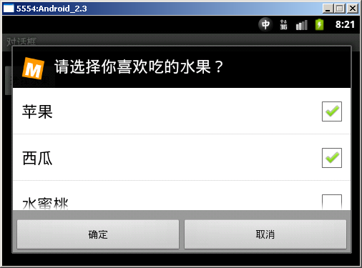
范例：在对话框中显示复选框

Slide 29
范例：使用复选框作为对话框内容，在main.xml文件中定义
<?xml version="1.0" encoding="utf-8"?> <LinearLayout → 定义线型布局管理器 xmlns:android="http://schemas.android.com/apk/res/android" android:id="@+id/MyLayout" → 布局管理器ID android:orientation="vertical" → 组件采用垂直排列 android:layout_width="fill_parent" → 布局管理器宽度为屏幕宽度 android:layout_height="fill_parent"> → 布局管理器高度为屏幕高度 <TextView → 文本显示组件 android:id="@+id/mych" → 组件ID，程序中使用 android:text="" → 组件默认文字 android:layout_width="wrap_content" → 组件宽度为文字宽度 android:layout_height="wrap_content"/> → 组件高度为文字高度 <Button → 定义普通按钮 android:id="@+id/mybut" → 组件ID，程序中使用 android:text="选择水果" → 组件默认文字 android:layout_width="wrap_content" → 组件宽度为文字宽度 android:layout_height="wrap_content"/> → 组件高度为文字高度 </LinearLayout>

Slide 30
范例：使用复选框作为对话框的内容，定义Activity程序（A）
package org.lxh.demo; import android.app.Activity; import android.app.AlertDialog; import android.app.Dialog; import android.content.DialogInterface; import android.os.Bundle; import android.view.View; import android.view.View.OnClickListener; import android.widget.Button; import android.widget.TextView; public class MyDialogDemo extends Activity { private Button mybut = null ; // 定义按钮组件 private TextView mych = null ; // 定义文本显示组件 private String fruitData [] = new String[] { "苹果", "西瓜", "水蜜桃" }; // 单选项 private boolean chData[] = new boolean[] { true, true, false }; // 默认选中 @Override public void onCreate(Bundle savedInstanceState) { super.onCreate(savedInstanceState); super.setContentView(R.layout.main); // 调用布局管理器 this.mybut = (Button) super.findViewById(R.id.mybut) ; // 取得组件 this.mych = (TextView) super.findViewById(R.id.mych) ; // 取得组件 this.mybut.setOnClickListener(new OnClickListenerImpl()) ;// 设置单击事件 }

Slide 31
范例：使用复选框作为对话框的内容，定义Activity程序（B）
private class OnClickListenerImpl implements OnClickListener { @Override public void onClick(View v) { Dialog dialog = new AlertDialog.Builder(MyDialogDemo.this) // 实例化对象 .setIcon(R.drawable.pic_m) // 设置显示图片 .setTitle("请选择你喜欢吃的水果？") // 设置显示标题 .setPositiveButton("确定", // 增加一个确定按钮 new DialogInterface.OnClickListener() { // 设置操作监听 public void onClick(DialogInterface dialog, int whichButton) { // 单击事件 }}) .setNegativeButton("取消", // 增加取消按钮 new DialogInterface.OnClickListener() { // 设置操作监听 public void onClick(DialogInterface dialog, int whichButton) { // 单击事件 }}) .setMultiChoiceItems(MyDialogDemo.this.fruitData,// 设置列表选项 MyDialogDemo.this.chData,// 第一个选项默认选中 new DialogInterface.OnMultiChoiceClickListener() { public void onClick(DialogInterface dialog, int which, boolean isChecked) { // 设置显示信息 for (int x = 0; x < fruitData.length; x++) { if (x == which && isChecked) {// 被选中 mych.append(fruitData[x] + "、"); } } }}).create(); // 创建Dialog dialog.show(); // 显示对话框 }} // 单击事件 }

Slide 32
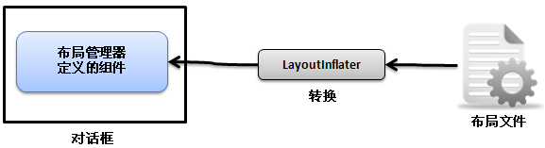
定制对话框和LayoutInflater
如果现在希望在对话框中显示一些复杂的界面，例如：编写一个登录提示的对话框，这个时候就需要通过布局文件定义显示组件，之后再将这些布局显示包含到对话框之中，但是如果要想包含，则需要LayoutInflater类的支持
No. | 方法 | 类型 | 描述
1 | public static LayoutInflater from(Context context) | 普通 | 从给定的容器中创建LayoutInflater对象
2 | public View inflate(int resource, ViewGroup root) | 普通 | 从布局文件的定义转变为View对象

Slide 33
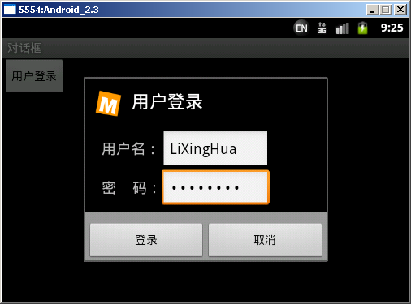
范例：定制登录对话框

Slide 34
范例：定义布局管理器 —— main.xml
<?xml version="1.0" encoding="utf-8"?> <LinearLayout → 定义线型布局管理器 xmlns:android="http://schemas.android.com/apk/res/android" android:id="@+id/MyLayout" → 布局管理器ID，程序中使用 android:orientation="vertical" → 所有组件垂直摆放 android:layout_width="fill_parent" → 布局管理器宽度为屏幕宽度 android:layout_height="fill_parent"> → 布局管理器高度为屏幕高度 <Button → 定义按钮组件 android:id="@+id/mybut" → 组件ID，程序中使用 android:text="用户登录" → 组件默认显示文字 android:layout_width="wrap_content" → 组件宽度为文字宽度 android:layout_height="wrap_content"/> → 组件高度为文字高度 </LinearLayout>

Slide 35
范例：定义对话框所需要的布局管理器 —— login.xml
<?xml version="1.0" encoding="utf-8"?> <TableLayout → 表格布局管理器 xmlns:android="http://schemas.android.com/apk/res/android" android:id="@+id/MyLayout" → 布局管理器ID android:layout_width="fill_parent" → 此布局管理器宽度为屏幕宽度 android:layout_height="fill_parent"> → 此布局管理器高度为屏幕高度 <TableRow> → 定义表格行 <TextView → 文本显示组件 android:text="用户名：" → 默认显示文字 android:layout_marginLeft="20dip" → 距离左边20dip android:textSize="8pt" → 文字大小为8px android:layout_width="wrap_content" → 组件宽度为文字宽度 android:layout_height="wrap_content"/>→ 组件高度为文字高度 <EditText → 定义文本输入框 android:width="60pt" → 文本输入框长度为60pt android:layout_height="wrap_content"/>→ 文本输入框的高度为文字高度 </TableRow> <TableRow> → 定义表格行 <TextView → 文本显示组件 android:text="密 码：" → 默认显示文字 android:layout_marginLeft="20dip" → 距离左边20dip android:textSize="8pt" → 文字大小为8px android:layout_width="wrap_content" → 组件宽度为文字宽度 android:layout_height="wrap_content"/>→ 组件高度为文字高度 <EditText → 定义文本输入框 android:password="true" → 设置密文显示 android:width="60pt" → 文本输入框长度为60pt android:layout_height="wrap_content"/>→ 文本输入框的高度为文字高度 </TableRow> </TableLayout>

Slide 36
范例：定义Activity程序（A）
package org.lxh.demo; import android.app.Activity; import android.app.AlertDialog; import android.app.Dialog; import android.content.DialogInterface; import android.os.Bundle; import android.view.LayoutInflater; import android.view.View; import android.view.View.OnClickListener; import android.widget.Button; public class MyDialogDemo extends Activity { private Button mybut = null ; // 定义按钮组件 @Override public void onCreate(Bundle savedInstanceState) { super.onCreate(savedInstanceState); super.setContentView(R.layout.main); // 调用布局管理器 this.mybut = (Button) super.findViewById(R.id.mybut) ; // 取得组件 this.mybut.setOnClickListener(new OnClickListenerImpl()) ;// 设置单击事件 } }

Slide 37
范例：定义Activity程序（B）
private class OnClickListenerImpl implements OnClickListener { @Override public void onClick(View v) { LayoutInflater factory = LayoutInflater.from(MyDialogDemo.this); View myView = factory.inflate(R.layout.login,null); // 将布局文件转换为View Dialog dialog = new AlertDialog.Builder(MyDialogDemo.this) // 创建Dialog .setIcon(R.drawable.pic_m) // 设置显示图片 .setTitle("用户登录") // 设置标题 .setView(myView) // 设置组件 .setPositiveButton("登录", // 设置确定按钮 new DialogInterface.OnClickListener() { public void onClick(DialogInterface dialog, int whichButton) {}}).setNegativeButton("取消", // 设置取消按钮 new DialogInterface.OnClickListener() { public void onClick(DialogInterface dialog, int whichButton) {}}).create();// 创建对话框 dialog.show(); // 显示对话框 }} // 单击事件 }

Slide 38
日期对话框：DatePickerDialog
DatePickerDialog对话框的主要功能是可以进行日期的设置，此类定义结构如下：
  java.lang.Object
  ↳ android.app.Dialog
  ↳ android.app.AlertDialog
  ↳ android.app.DatePickerDialog

Slide 39
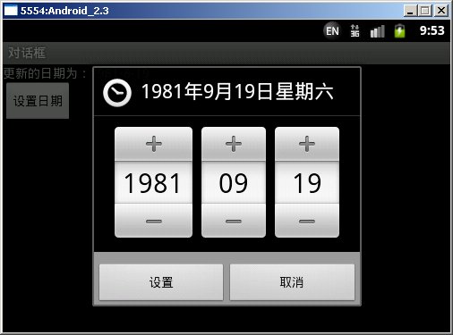
DatePickerDialog类的常用方法
No. | 方法 | 类型 | 描述
1 | public DatePickerDialog (Context context, DatePickerDialog.OnDateSetListener callBack, int year, int monthOfYear, int dayOfMonth) | 构造 | 创建DatePickerDialog对象，同时指定监听操作、要设置的年、月、日等信息
2 | public void updateDate (int year, int monthOfYear, int dayOfMonth) | 普通 | 更新显示组件上的年、月、日信息

Slide 40
范例：在布局管理器之中定义文本显示组件
<?xml version="1.0" encoding="utf-8"?> <LinearLayout → 定义线型布局管理器 xmlns:android="http://schemas.android.com/apk/res/android" android:id="@+id/MyLayout" → 布局管理器ID，程序中使用 android:orientation="vertical" → 所有组件垂直摆放 android:layout_width="fill_parent" → 布局管理器宽度为屏幕宽度 android:layout_height="fill_parent"> → 布局管理器高度为屏幕高度 <TextView → 文本显示组件 android:id="@+id/txt" → 组件ID，程序中使用 android:layout_width="wrap_content" → 组件宽度为文字宽度 android:layout_height="wrap_content"/> → 组件高度为文字高度 <Button → 按钮组件 android:id="@+id/mybut" → 组件ID，程序中使用 android:text="设置日期" → 组件默认文字 android:layout_width="wrap_content" → 组件宽度为屏幕宽度 android:layout_height="wrap_content"/> → 组件高度为屏幕高度 </LinearLayout>

Slide 41
范例：定义Activity程序，显示日期对话框
public class MyDialogDemo extends Activity { private Button mybut = null ; // 定义按钮组件 @Override public void onCreate(Bundle savedInstanceState) { super.onCreate(savedInstanceState); super.setContentView(R.layout.main); // 调用布局管理器 this.mybut = (Button) super.findViewById(R.id.mybut) ; // 取得组件 this.mybut.setOnClickListener(new OnClickListenerImpl()) ;// 设置单击事件 } private class OnClickListenerImpl implements OnClickListener { @Override public void onClick(View v) { Dialog dialog = new DatePickerDialog(MyDialogDemo.this,// 当前上下文 new DatePickerDialog.OnDateSetListener() { // 事件监听 public void onDateSet(DatePicker view, int year, int monthOfYear, int dayOfMonth) { // 日期改变时触发 TextView text = (TextView)findViewById(R.id.txt) text.setText("更新的日期为：" + year + "-" + monthOfYear + "-"+ dayOfMonth); // 设置文本内容 }}, 1981, 8, 19); // 默认的年、月、日 dialog.show() ; // 显示对话框 }} // 单击事件 }

Slide 42
时间对话框：TimePickerDialog
DatePickerDialog的功能是进行日期的显示，但是如果要想显示时间则需要依靠TimePickerDialog组件完成，此类定义结构如下：
  java.lang.Object
  ↳ android.app.Dialog
  ↳ android.app.AlertDialog
  ↳ android.app.TimePickerDialog

Slide 43
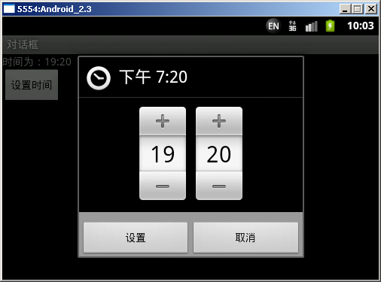
TimePickerDialog类的常用方法
No. | 方法 | 类型 | 描述
1 | public TimePickerDialog (Context context, TimePickerDialog.OnTimeSetListener callBack, int hourOfDay, int minute, boolean is24HourView) | 构造 | 创建时间对话框，同时设置时间改变的事件操作、小时、分以及是否是24小时制
2 | public void updateTime (int hourOfDay, int minutOfHour) | 普通 | 更新时、分

Slide 44
范例：在布局管理器之中定义一个文本显示框，显示更新后时间
<?xml version="1.0" encoding="utf-8"?> <LinearLayout → 定义线型布局管理器 xmlns:android="http://schemas.android.com/apk/res/android" android:id="@+id/MyLayout" → 布局管理器ID，程序中使用 android:orientation="vertical" → 所有组件垂直摆放 android:layout_width="fill_parent" → 布局管理器宽度为屏幕宽度 android:layout_height="fill_parent"> → 布局管理器高度为屏幕高度 <TextView → 文本显示组件 android:id="@+id/txt" → 组件ID，程序中使用 android:layout_width="wrap_content" → 组件宽度为文字宽度 android:layout_height="wrap_content"/> → 组件高度为文字高度 <Button → 按钮组件 android:id="@+id/mybut" → 组件ID，程序中使用 android:text="设置日期" → 组件默认文字 android:layout_width="wrap_content" → 组件宽度为屏幕宽度 android:layout_height="wrap_content"/> → 组件高度为屏幕高度 </LinearLayout>

Slide 45
范例：定义Activity程序设置时间对话框
public class MyDialogDemo extends Activity { private Button mybut = null ; // 定义按钮组件 @Override public void onCreate(Bundle savedInstanceState) { super.onCreate(savedInstanceState); super.setContentView(R.layout.main); // 调用布局管理器 this.mybut = (Button) super.findViewById(R.id.mybut) ; // 取得组件 this.mybut.setOnClickListener(new OnClickListenerImpl()) ;// 设置单击事件 } private class OnClickListenerImpl implements OnClickListener { @Override public void onClick(View v) { Dialog dialog = new TimePickerDialog(MyDialogDemo.this,// 当前上下文 new TimePickerDialog.OnTimeSetListener() { // 事件监听 public void onTimeSet(TimePicker view, int hourOfDay, int minute) { // 事件改变时触发 TextView text =(TextView) findViewById(R.id.txt) text.setText("时间为：" + hourOfDay + ":" + minute); }}, 19, 20,true); // 默认的时、分 dialog.show() ; }} // 单击事件 }

Slide 46
进度处理对话框：ProgressDialog
在进行复杂操作的时候往往需要有一段操作时间，所以这个时候往往会为用户出现一个等待的对话框，而这个时候用户可以通过进度处理对话框显示进度的相关情况，此类定义结构如下所示：
  java.lang.Object
  ↳ android.app.Dialog
  ↳ android.app.AlertDialog
  ↳ android.app.ProgressDialog

Slide 47
ProgressDialog类的常用方法及常量
No. | 方法 | 类型 | 描述
1 | public static final int STYLE_HORIZONTAL | 常量 | 水平进度显示风格
2 | public static final int STYLE_SPINNER | 常量 | 环形进度显示风格
3 | public ProgressDialog(Context context) | 构造 | 创建进度对话框
4 | public void setMessage(CharSequence message) | 普通 | 设置显示信息
5 | public void onStart() | 普通 | 启动进度框
6 | public void setProgressStyle (int style) | 普通 | 设置进度条的显示风格
7 | public static ProgressDialog show (Context context, CharSequence title, CharSequence message) | 普通 | 直接创建进度对话框，指定对话框的标题及信息
8 | public void incrementProgressBy(int diff) | 普通 | 设置进度条每次增长的值
9 | public void setMax(int max) | 普通 | 设置进度条的最大增长值
10 | public void setProgress(int value) | 普通 | 设置当前进度

Slide 48
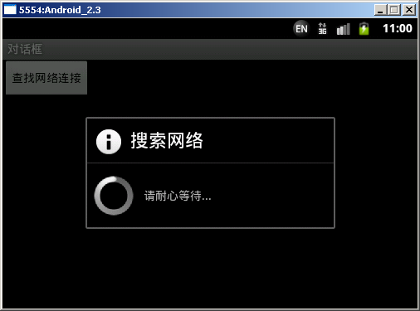
范例：进度对话框

Slide 49
范例：定义布局管理器
<?xml version="1.0" encoding="utf-8"?> <LinearLayout → 线型布局管理器 xmlns:android="http://schemas.android.com/apk/res/android" android:id="@+id/MyLayout" → 布局管理器ID，程序中使用 android:orientation="horizontal" → 所有组件水平摆放 android:layout_width="fill_parent" → 布局管理器宽度为屏幕宽度 android:layout_height="fill_parent"> → 布局管理器高度为屏幕高度 <Button → 按钮组件 android:id="@+id/mybut" → 组件ID，程序中使用 android:text="查找网络" → 组件默认显示文字 android:layout_width="wrap_content" → 组件宽度为文字宽度 android:layout_height="wrap_content"/> → 组件高度为文字高度 </LinearLayout>

Slide 50
范例：启动对话框，直接通过show()方法启动进度对话框
public class MyDialogDemo extends Activity { private Button mybut = null ; // 定义按钮组件 @Override public void onCreate(Bundle savedInstanceState) { super.onCreate(savedInstanceState); super.setContentView(R.layout.main); // 调用布局管理器 this.mybut = (Button) super.findViewById(R.id.mybut) ; // 取得组件 this.mybut.setOnClickListener(new OnClickListenerImpl()) ;// 设置单击事件 } private class OnClickListenerImpl implements OnClickListener { @Override public void onClick(View v) { final ProgressDialog proDia = ProgressDialog.show(MyDialogDemo.this, "搜索网络", // 对话框显示标题 "请耐心等待..."); // 对话框显示文字 new Thread() { // 线程对象 public void run() { // 线程主体方法 try { Thread.sleep(3000); // 运行3秒后关闭对话框 } catch (Exception e) { } finally { proDia.dismiss(); // 关闭对话框 } }}.start(); // 线程启动 proDia.show() ; // 显示对话框 }} // 单击事件 }

Slide 51
另一种方式实现
private class OnClickListenerImpl implements OnClickListener { @Override public void onClick(View v) { final ProgressDialog proDia = new ProgressDialog(MyDialogDemo.this); proDia.setTitle("搜索网络") ; // 设置标题 proDia.setMessage("请耐心等待...") ; // 设置显示信息 proDia.onStart() ; // 启动进度条 new Thread() { // 线程对象 public void run() { // 线程主体方法 try { Thread.sleep(3000); // 运行3秒后关闭对话框 } catch (Exception e) { } finally { proDia.dismiss(); // 关闭对话框 } }}.start(); // 线程启动 proDia.show() ; // 显示对话框 }} // 单击事件

Slide 52
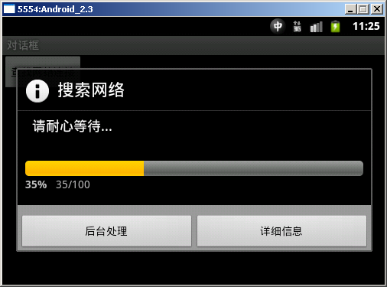
水平进度条对话框

Slide 53
范例：定义Activity程序，使用水平进度条显示（A）
public class MyDialogDemo extends Activity { private Button mybut = null ; // 定义按钮组件 private static final int MAX_PROGRESS = 100 ; // 最大进度值 @Override public void onCreate(Bundle savedInstanceState) { super.onCreate(savedInstanceState); super.setContentView(R.layout.main); // 调用布局管理器 this.mybut = (Button) super.findViewById(R.id.mybut) ; // 取得组件 this.mybut.setOnClickListener(new OnClickListenerImpl()) ;// 设置单击事件 } private class OnClickListenerImpl implements OnClickListener { @Override public void onClick(View v) { final ProgressDialog proDia = new ProgressDialog(MyDialogDemo.this); proDia.setTitle("搜索网络") ; // 设置标题 proDia.setMessage("请耐心等待...") ; // 设置显示信息 proDia.setProgressStyle(ProgressDialog.STYLE_HORIZONTAL); // 水平进度条 proDia.setMax(MAX_PROGRESS); // 设置最大进度值 proDia.setProgress(30) ; // 开始点 proDia.setButton("后台处理", new DialogInterface.OnClickListener() { public void onClick(DialogInterface dialog, int whichButton) { proDia.dismiss(); // 关闭对话框 }}); proDia.setButton2("详细信息", new DialogInterface.OnClickListener() {

Slide 54
范例：定义Activity程序，使用水平进度条显示（B）
public void onClick(DialogInterface dialog, int whichButton) { }}); proDia.onStart() ; // 启动进度条 new Thread() { // 线程对象 public void run() { // 线程主体方法 for (int x = 0; x < MAX_PROGRESS; x++) { try { Thread.sleep(500); // 休眠0.5秒 } catch (InterruptedException e) { e.printStackTrace(); } // 进度条每次增长1 proDia.incrementProgressBy(1); } proDia.dismiss(); // 关闭对话框 }}.start(); // 线程启动 proDia.show() ; // 显示对话框 }} // 单击事件 }

Slide 55
小结
对话框主要通过Activity程序生成，用于对用户的操作进行提示；
对话框可以分为：普通对话框、日期对话框、时间对话框、进度对话框；
对话框的显示组件也可以使用布局文件配置，但是需要通过LayoutInflater类完成转换。

Slide 56





下一章内容
随笔提示文本：
AutoCompleteTextView

